Slide 1
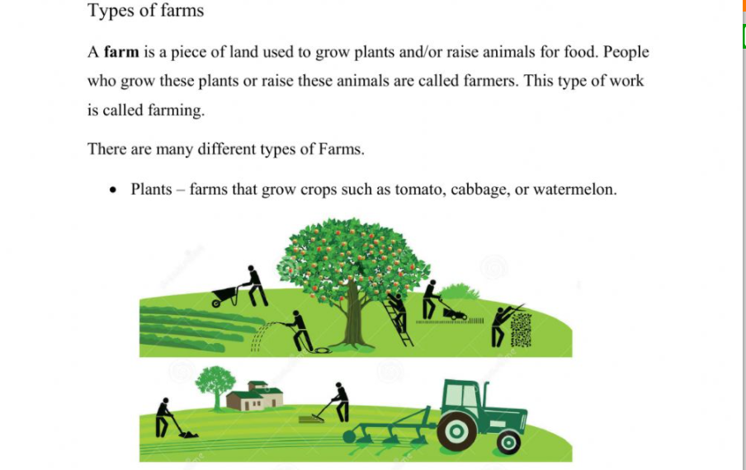

Slide 2
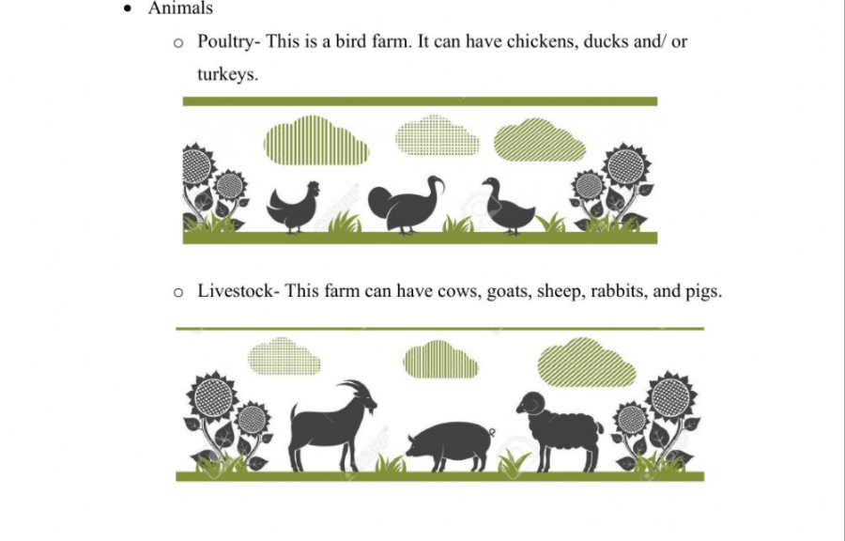

Slide 3
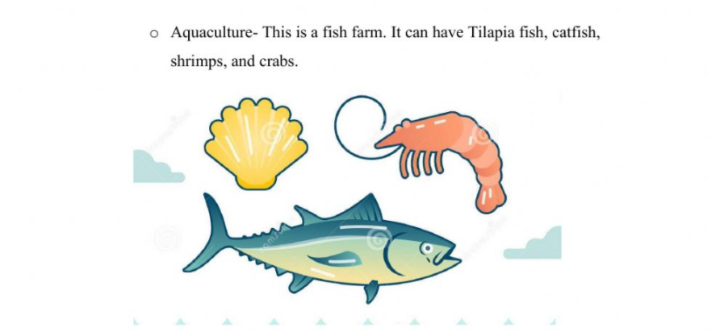

Slide 4
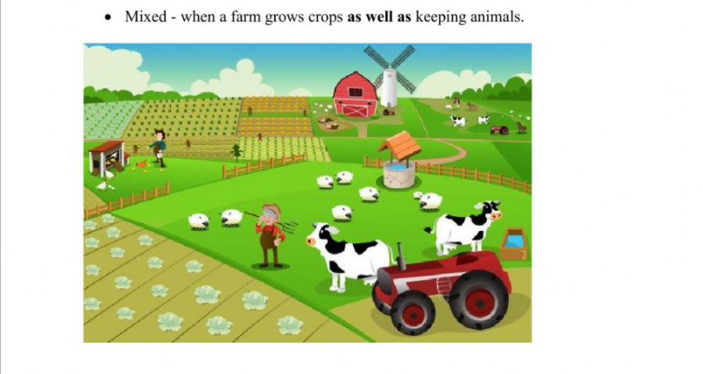

Slide 5
poultry = πουλερικά
livestock = ζώα, τα ζωντανά
livestock farming = κτηνοτροφία
aquaculture = υδατοκαλλιέργεια
Tilapia fish = ψάρι τιλάπια (ψάρι γλυκού νερού σε ρηχά νερά)
catfish = γατόψαρο (διαθέτει μουστάκια σαν τη γάτα)
shrimps = γαρίδες
crabs = καβούρια

